Slide 1
第1章 离散时间信号与离散时间系统基础
一. 常用的离散时间信号；
二. 信号的分类；
三. 噪声；
四. 信号空间；
五. 离散时间系统；
六. LSI系统输入、输出关系；
七. LSI系统的频率响应；
八.确定性信号的相关函数

Slide 2
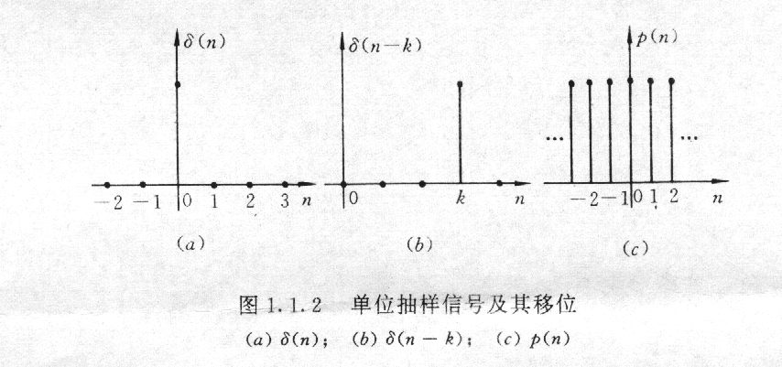
1.1 常用的离散时间信号
1. 单位抽样信号
（Kronecker 函数）
如何表达
？

Slide 3
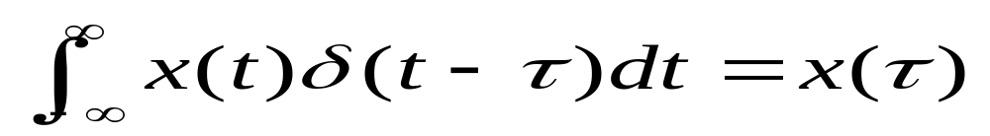
单位冲激信号（Drac 函数）
冲激串：
脉冲串：
或写为 ={… , 1 , 1 , 1 , …}

Slide 4
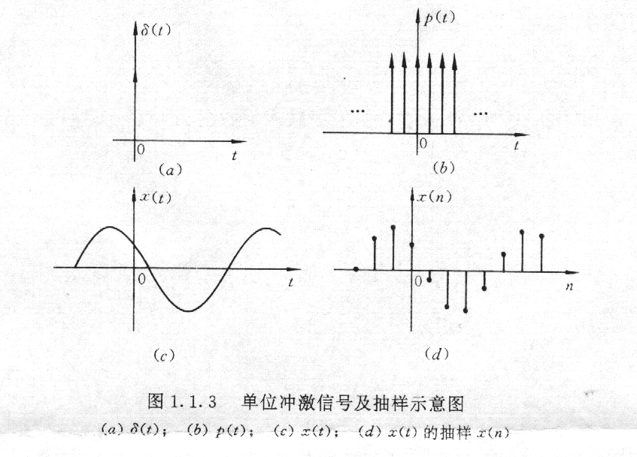
将 用 来替换
离散序列

Slide 5
2. 正弦信号
( : Hz; Ω : rad/s; : 抽样频率, Hz )
定义：

Slide 6
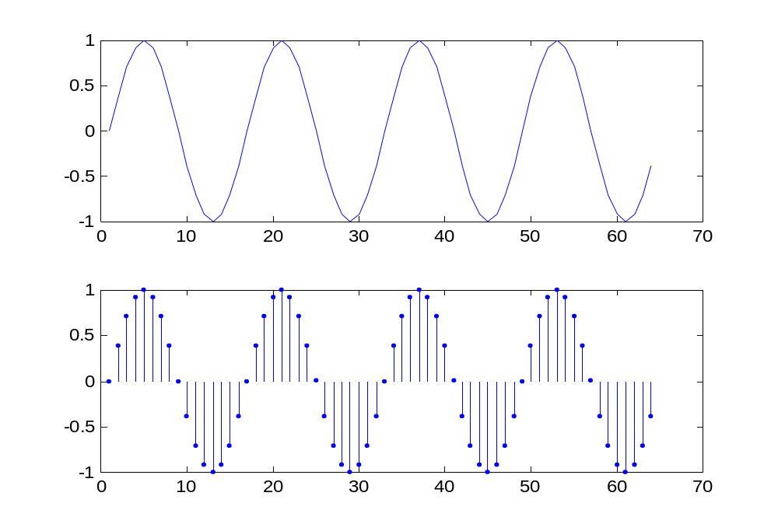

Slide 7
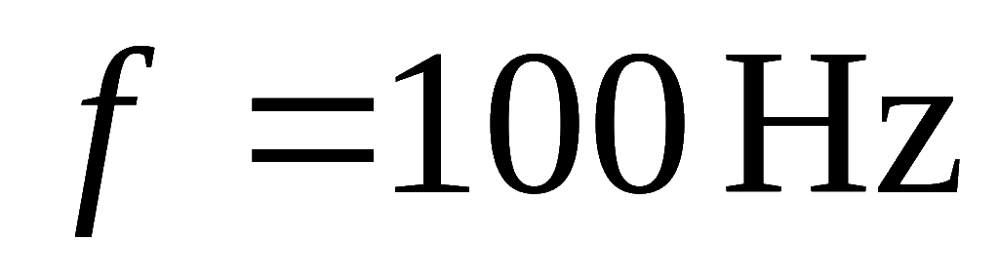
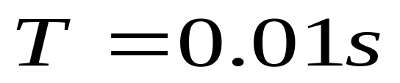
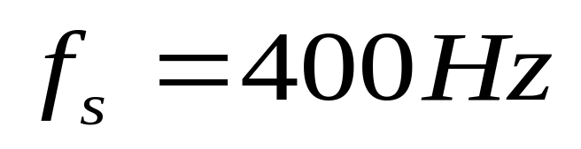
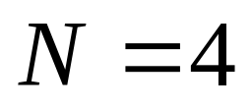
例:
则
令
则:
则周期

Slide 8
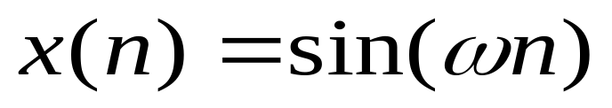

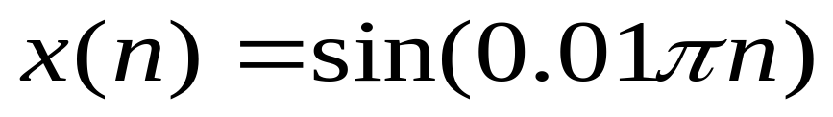

如果存在一个整数的 使
成立，则 是周期的，否则为非周期的。
简单的判断方法如下：
例如

Slide 9




例：
无周期
例：
?!
实际上该正弦序列是周期的。

Slide 10

取：
若存在整数的
周期
对上例，取
含义：
} 欧拉公式

Slide 11
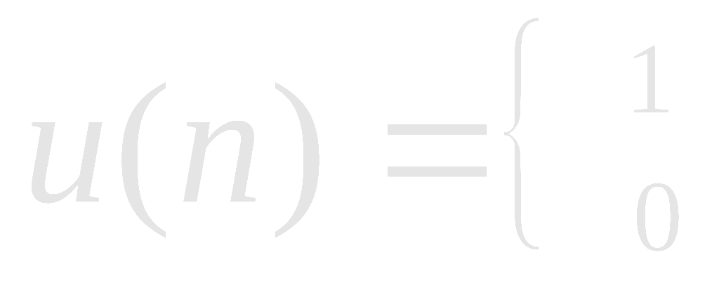


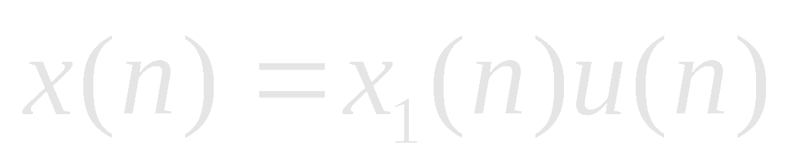


3. u(n)单位阶跃信号
则
4. 指数信号

Slide 12
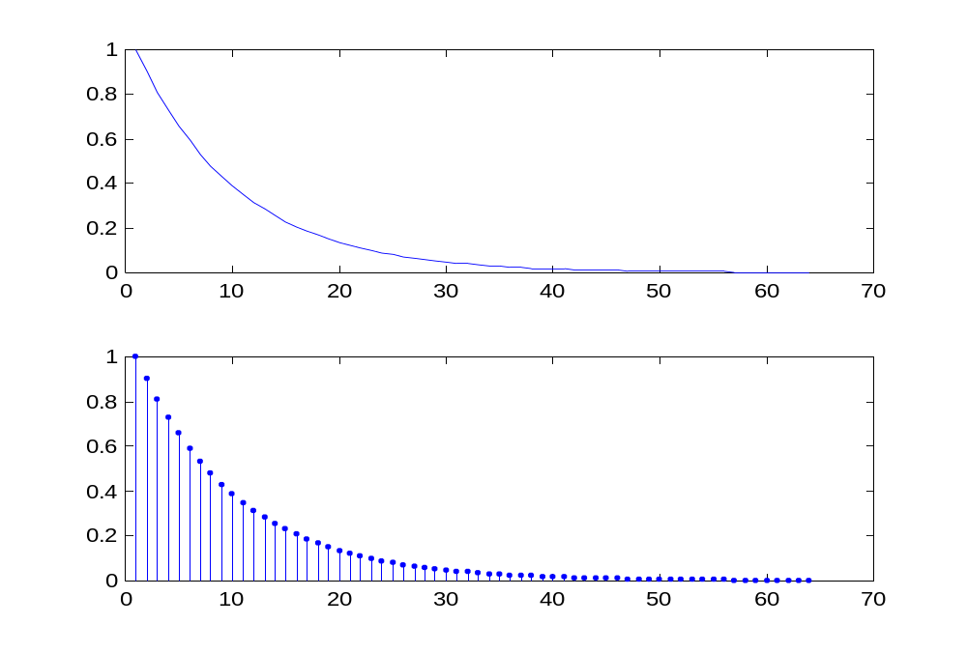

指数信号

Slide 13

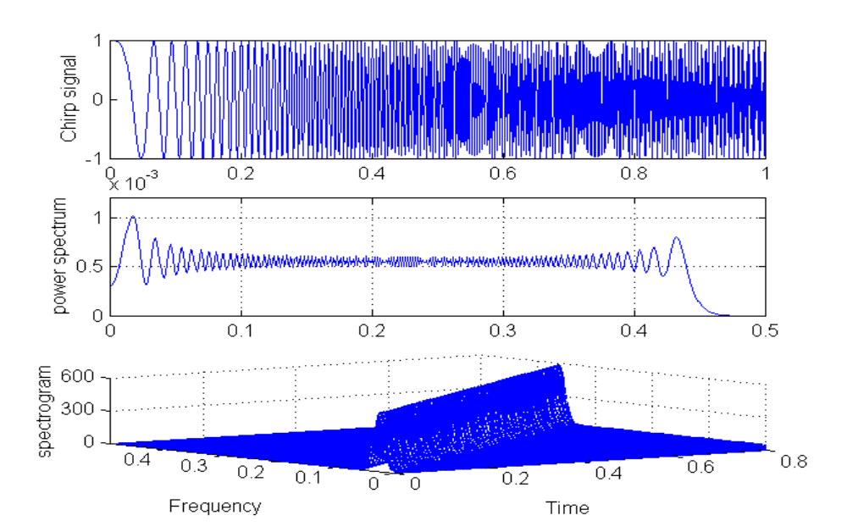
5. Chirp 信号：

Slide 14



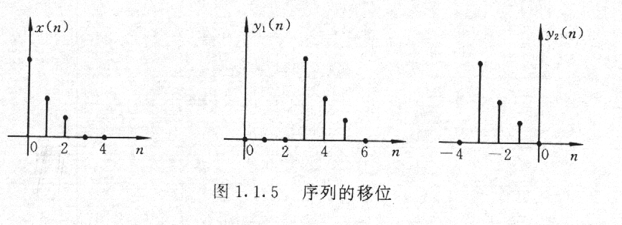
基本计算
1. 移位：
整个序列移动

Slide 15




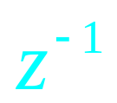
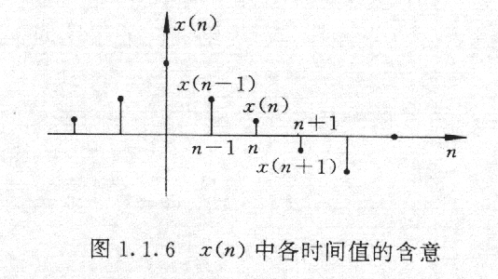
: 当前时刻
: 过去时刻
是
的单位延迟
: 将来时刻
以后用 表示

Slide 16





2. 加, 减, 乘:
注意·：
时刻对齐
需要同长
3. 卷积：
4. 信号的变换：Z，DFT, DCT

Slide 17
5 信号时间尺度变化：
离散信号时间尺度的伸缩
？
信号的抽取与插值

Slide 18
6 信号的分解
信号的离散表示
分解的基向量
分解的系数
由
信号的分解，或信号的变换

Slide 19


1.2 信号的分类
1. 连续, 离散
2. 周期, 非周期
3. 功率信号, 能量信号
能量信号

Slide 20



功率信号
4. 确定性信号, 随机信号
表格
曲线
公式
确定性信号

Slide 21
例
信号
可求出：
能量信号
信号
不收敛，非能量信号
可求出：

Slide 22


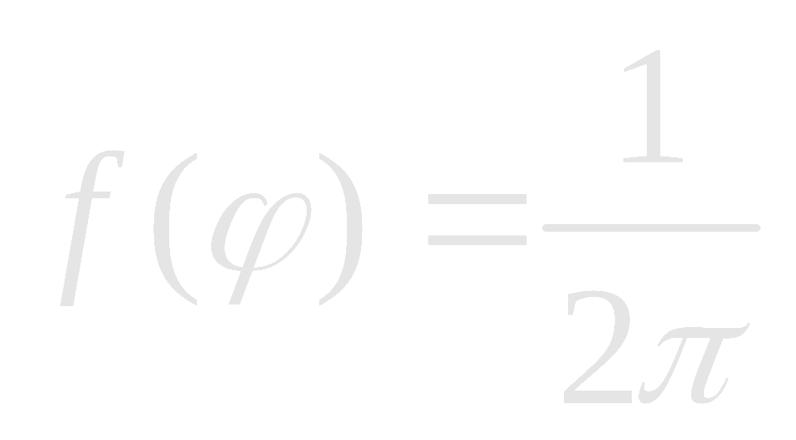
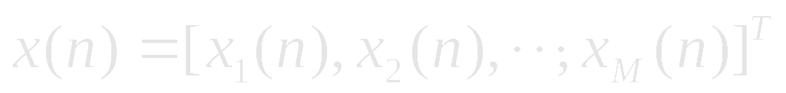
随机信号
均匀分布的随机变量
5. 1-D, 2-D, 3-D
6. 单通道, 多通道

Slide 23
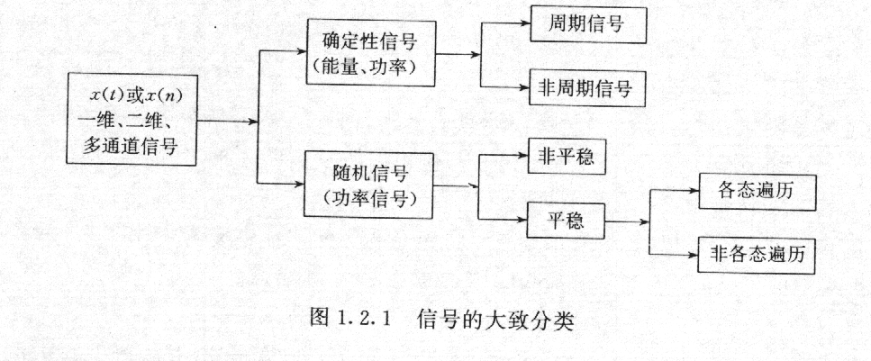

Slide 24
1.3 噪声（Noise）
（一）噪声的种类：
频谱为一直线；
1.白噪声：
自相关函数为 函数
White Noise
各点之间互不相关
白噪声是信号处理中最常用的噪声模型！

Slide 25
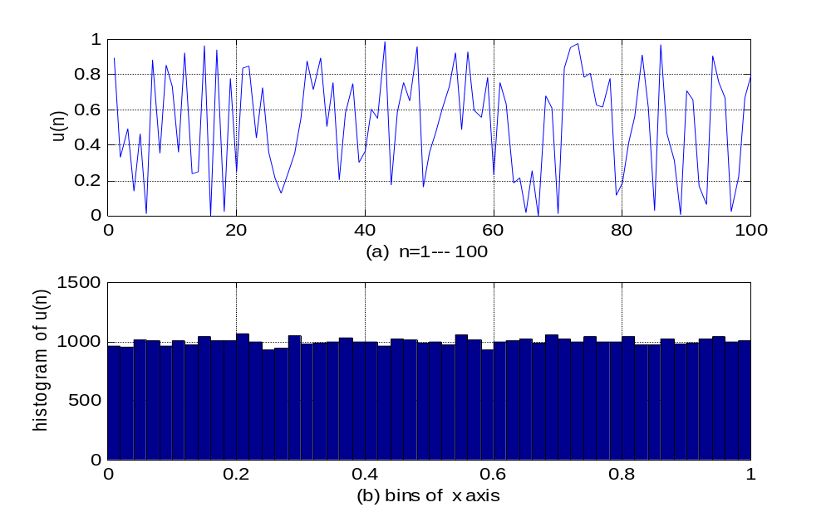
均匀分布白噪声
直方图

Slide 26
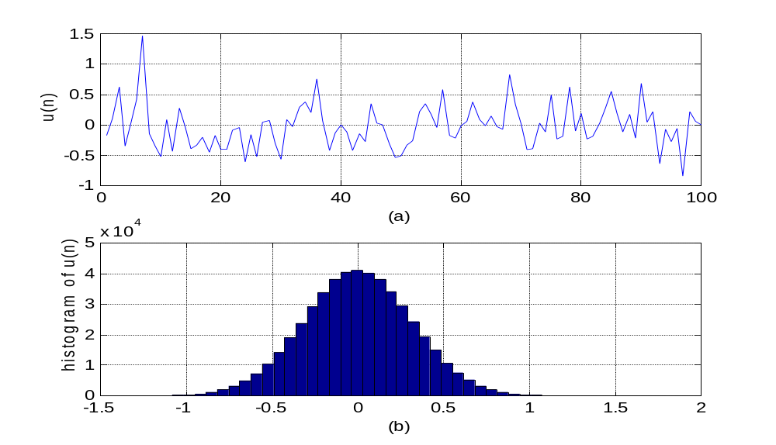
高斯分布白噪声
直方图

Slide 27


2.有色噪声：
特点：频谱不是直线
Colored Noise
去除噪声是信号处理的永恒话题！
3. 脉冲噪声
4. 工频噪声
（二）噪声与信号的关系：
加法性噪声
乘法性噪声

Slide 28


1.4 信号空间
（一）、范数: Norm

Slide 29
范数的性质：
全零信号
三角不等式

Slide 30





（二）、信号空间定义
的
的集合
的
的集合
的
的集合
是能量信号

Slide 31
整数的集合
正整数的集合
( ＋ )
实数的集合
＋
正实数的集合
复数的集合

Slide 32

（三）两个信号之间的距离
距离的性质：

Slide 33
“距离”的应用：
样本
集合2
模式识别问题
：均值
：方差矩阵
：均值
：方差矩阵
集合1 集合2

Slide 34



（四）内积
如果
则
正交
许瓦兹不等式

Slide 35
空间的概念
线性空间： 即向量空间；
赋范线性空间：定义了范数的线性空间；
度量空间（Metric Space): 定义了距离的空间，
赋范线性空间也是度量空间；
内积空间： 定义并满足内积性质的空间；
Hilbert空间： 完备的内积空间称为Hilbert空间

